Slide 1
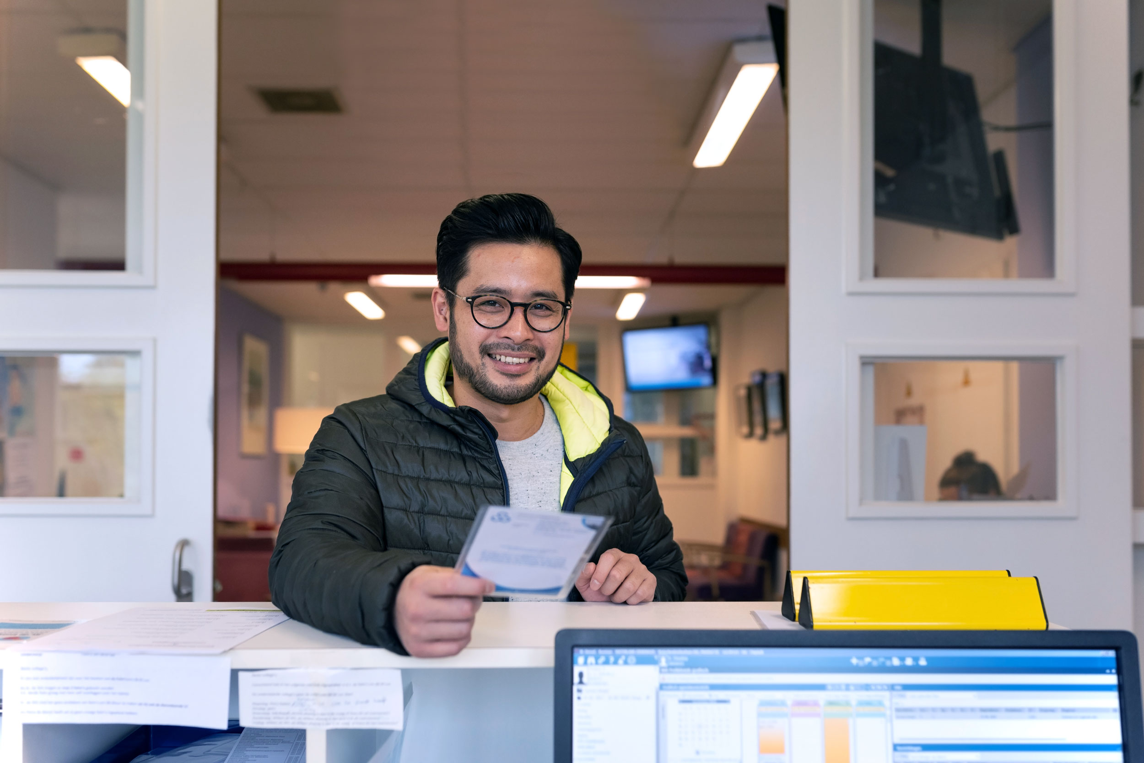
Patiëntervaringen als basis voor procesverbetering: een multidisciplinaire aanpak

Slide 2
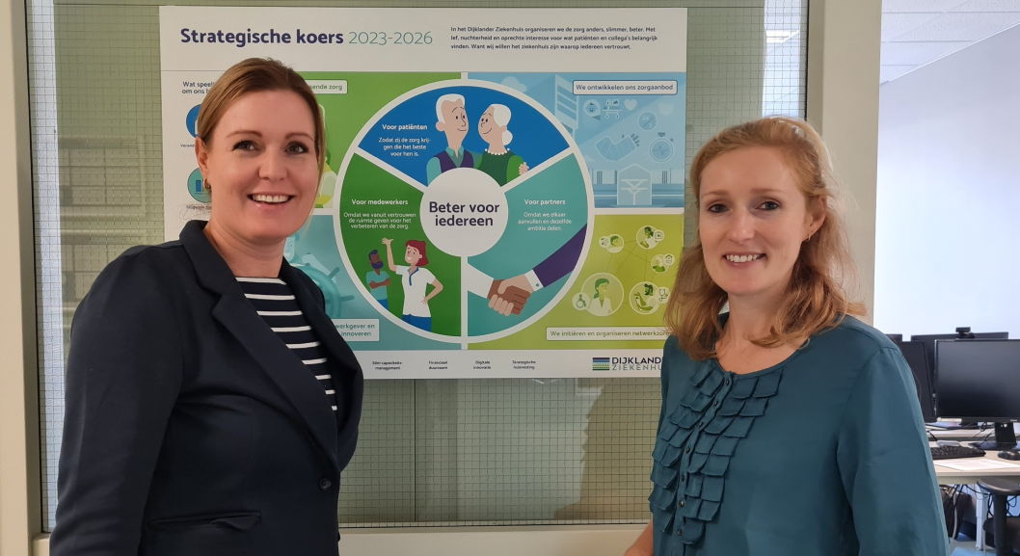
Even voorstellen:
Maureen Dekker
Adviseur patiëntparticipatie
Anne Snijders
Coördinator interne audits
Notes:
Los van elkaar voorstellen

Slide 3
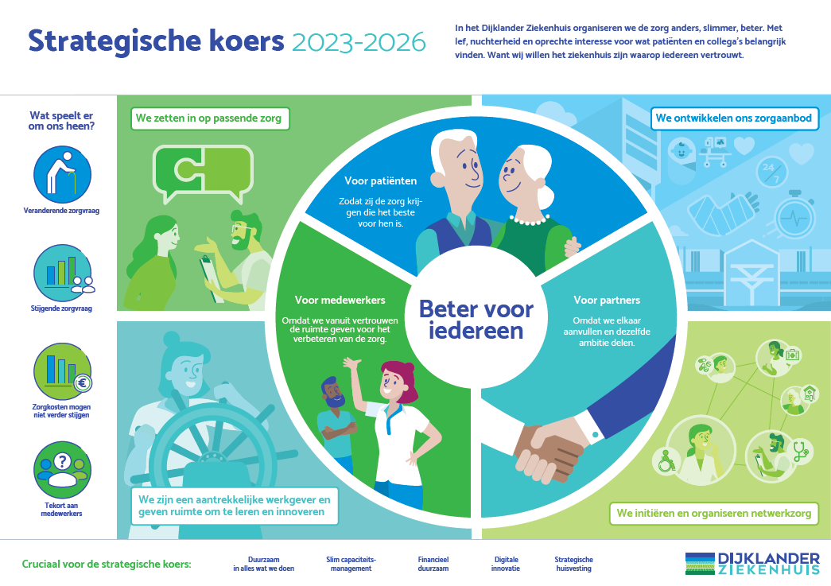
Dijklander ziekenhuis
3000 medewerkers
4 locaties
27 medische specialismen
270 medisch specialisten
410 klinische bedden
Notes:
Maureen

Slide 4
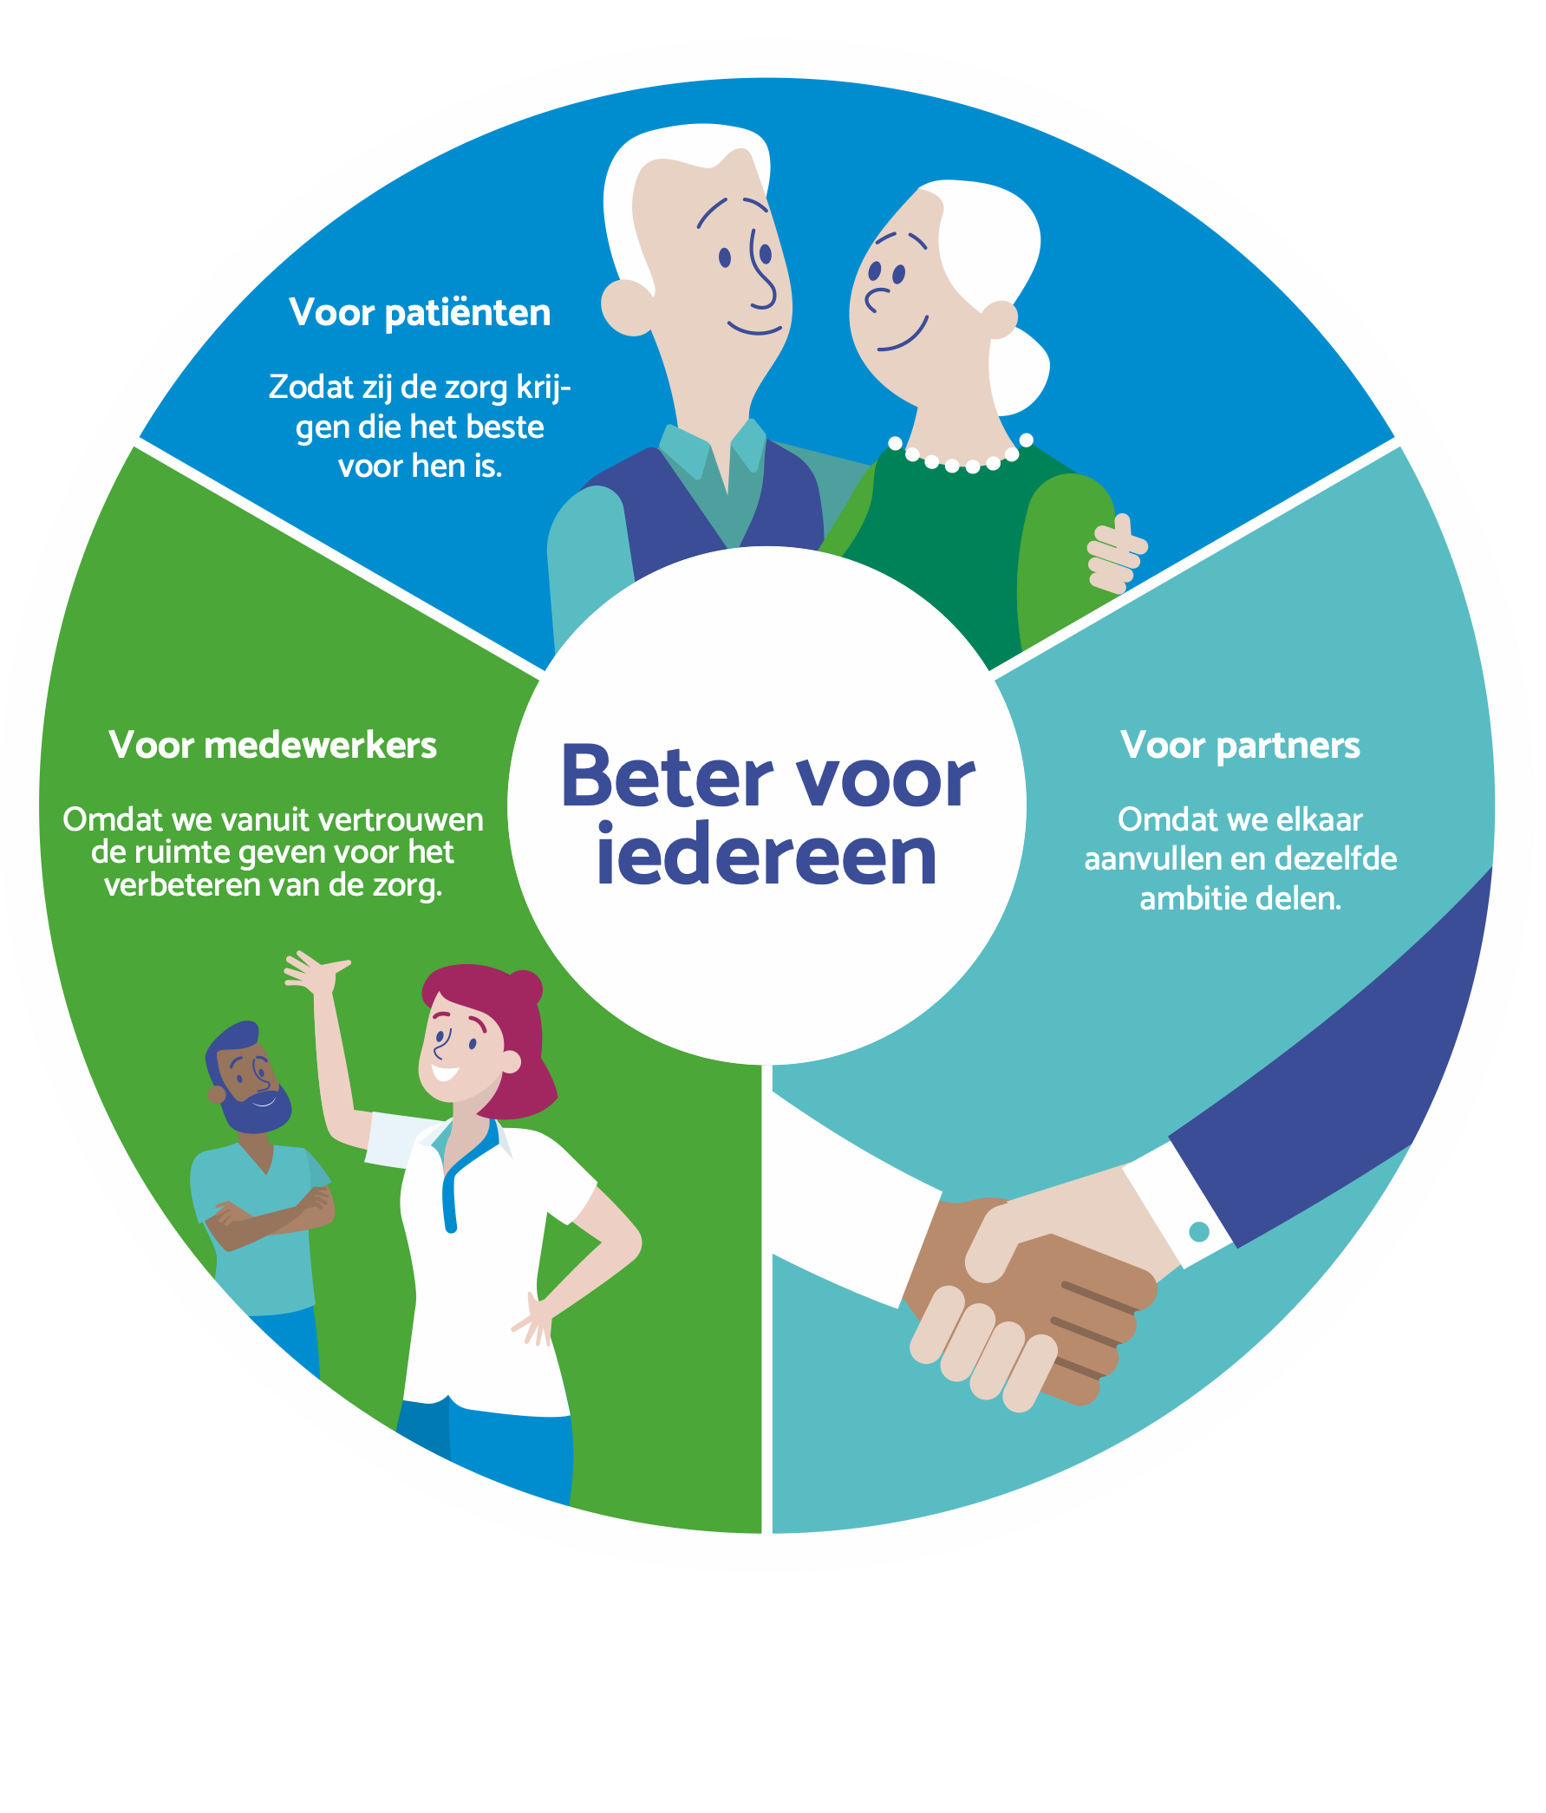
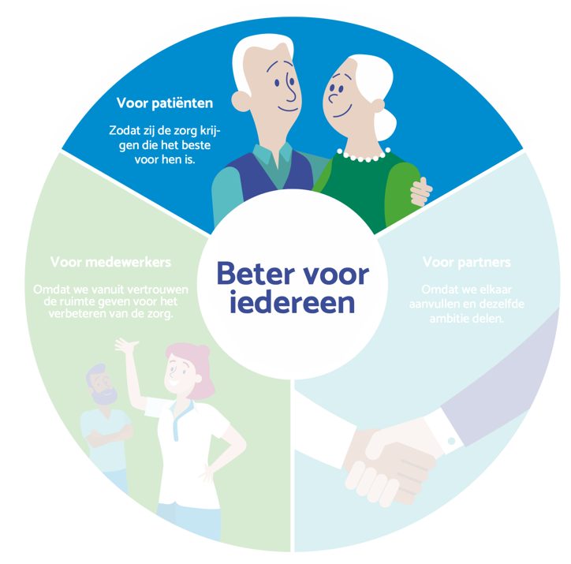
Notes:
Maureen

Slide 5
Patiëntparticipatie tools
Real-time
Retrospectief
Kwalitatief
Kwantitatief
Interne benchmark
Notes:
Maureen

Slide 6
Stelling 1
Wij informeren patiënten goed over de operatie / het onderzoek / de behandeling.
Notes:
Maureen

Slide 7
Stelling 2
Wij geven patiënten de ruimte om zorgen te uiten en vragen te stellen.
Notes:
Anne

Slide 8
Waarom de patiëntreis?
We hebben verschillende tools, maar we kijken niet als eenheid (reis) vanuit het oogpunt van de patiënt.
Beter zicht op oorzaak en gevolg; dit is afdelingsoverstijgend
Notes:
Anne:

Slide 9
Definitie patiëntreis De reis die de patiënt door de zorgorganisatie maakt, waarbij de ervaring van de patiënt centraal staat
Notes:
Anne:

Slide 10
Doel
Optimaliseren van de patiëntreis door de zorgaanbieder(s) om de patiëntervaring te verbeteren
Notes:
Anne:

Slide 11
Onderzoek

Slide 12
In kaart brengen van:
Contactmomenten tussen patiënt en zorgverlener
Fysiek, digitaal, schriftelijk en telefonisch.
Algemene behoeften en emoties tijdens de contactmomenten.
retrospectief, door interviews en PPP-data.
Huidige ervaringen en betrokkenheid van de patiënt tijdens zijn of haar zorgreis.
Real-time, door tracer.
Notes:
Anne:

Slide 13
Hoe brengen we dit in kaart?
Interviews of spiegelgesprek met patiënten (met breder doel dan alleen patiëntreis)
PPP-data analyseren van betrokken afdelingen
Tracer: fysiek volgen van patiënt van begin tot eind (focus Beleving, Behoefte, Betrekken)
Notes:
Anne:

Slide 14
Patiëntreis (tracer)
Notes:
Maureen

Slide 15
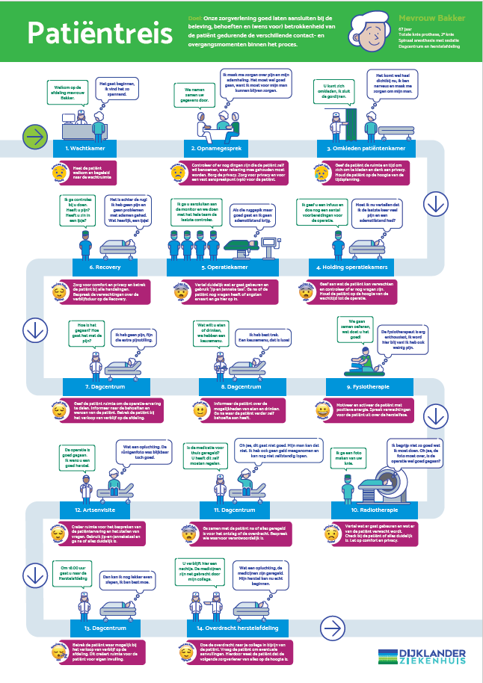
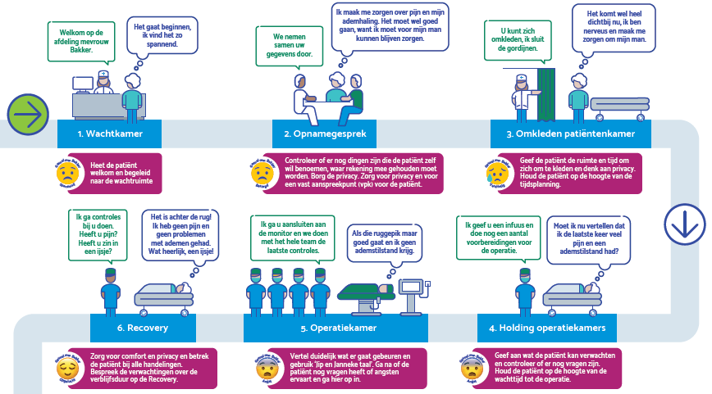
Visualisatie bevindingen
Notes:
Maureen

Slide 16
De patiëntbeleving
Patiëntreis start en eindigt niet bij jou
Let op taal en woorden: de patiënt begrijpt het soms niet of begrijpt het verkeerd
Verwachtingsmanagement
Aandacht voor privacy
Processen nog veel instellingsgericht i.p.v. patiëntgericht
Notes:
Maureen

Slide 17
Terugkoppeling: workshops

Slide 18
Deelnemers Workshop 1 en 2
Verpleegkundige Dagcentrum
Holdingmedewerker
Operatie-assistent
Anesthesiemedewerker
Recoveryverpleegkundige
Fysiotherapeut
Radiodiagnostisch laborant
2 leden Cliëntenraad
→ Multidisciplinair gesprek
Notes:
Maureen

Slide 19
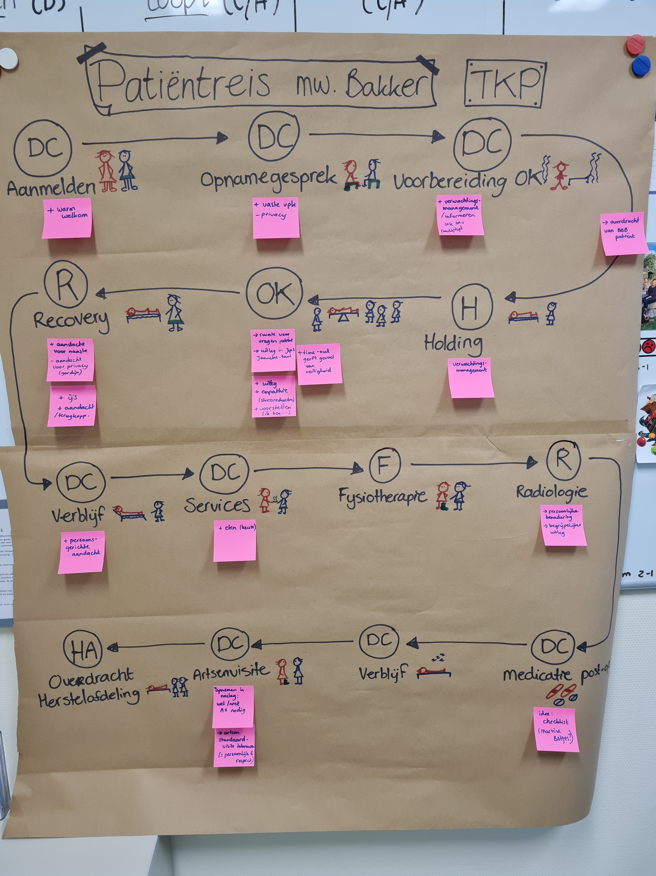
Workshop 1
Bevindingen delen en bespreken: reflectie
Nevenbevindingen ophalen
Ervaring deelnemers:
Heel waardevol!
Begrip voor elkaar
Notes:
Maureen

Slide 20
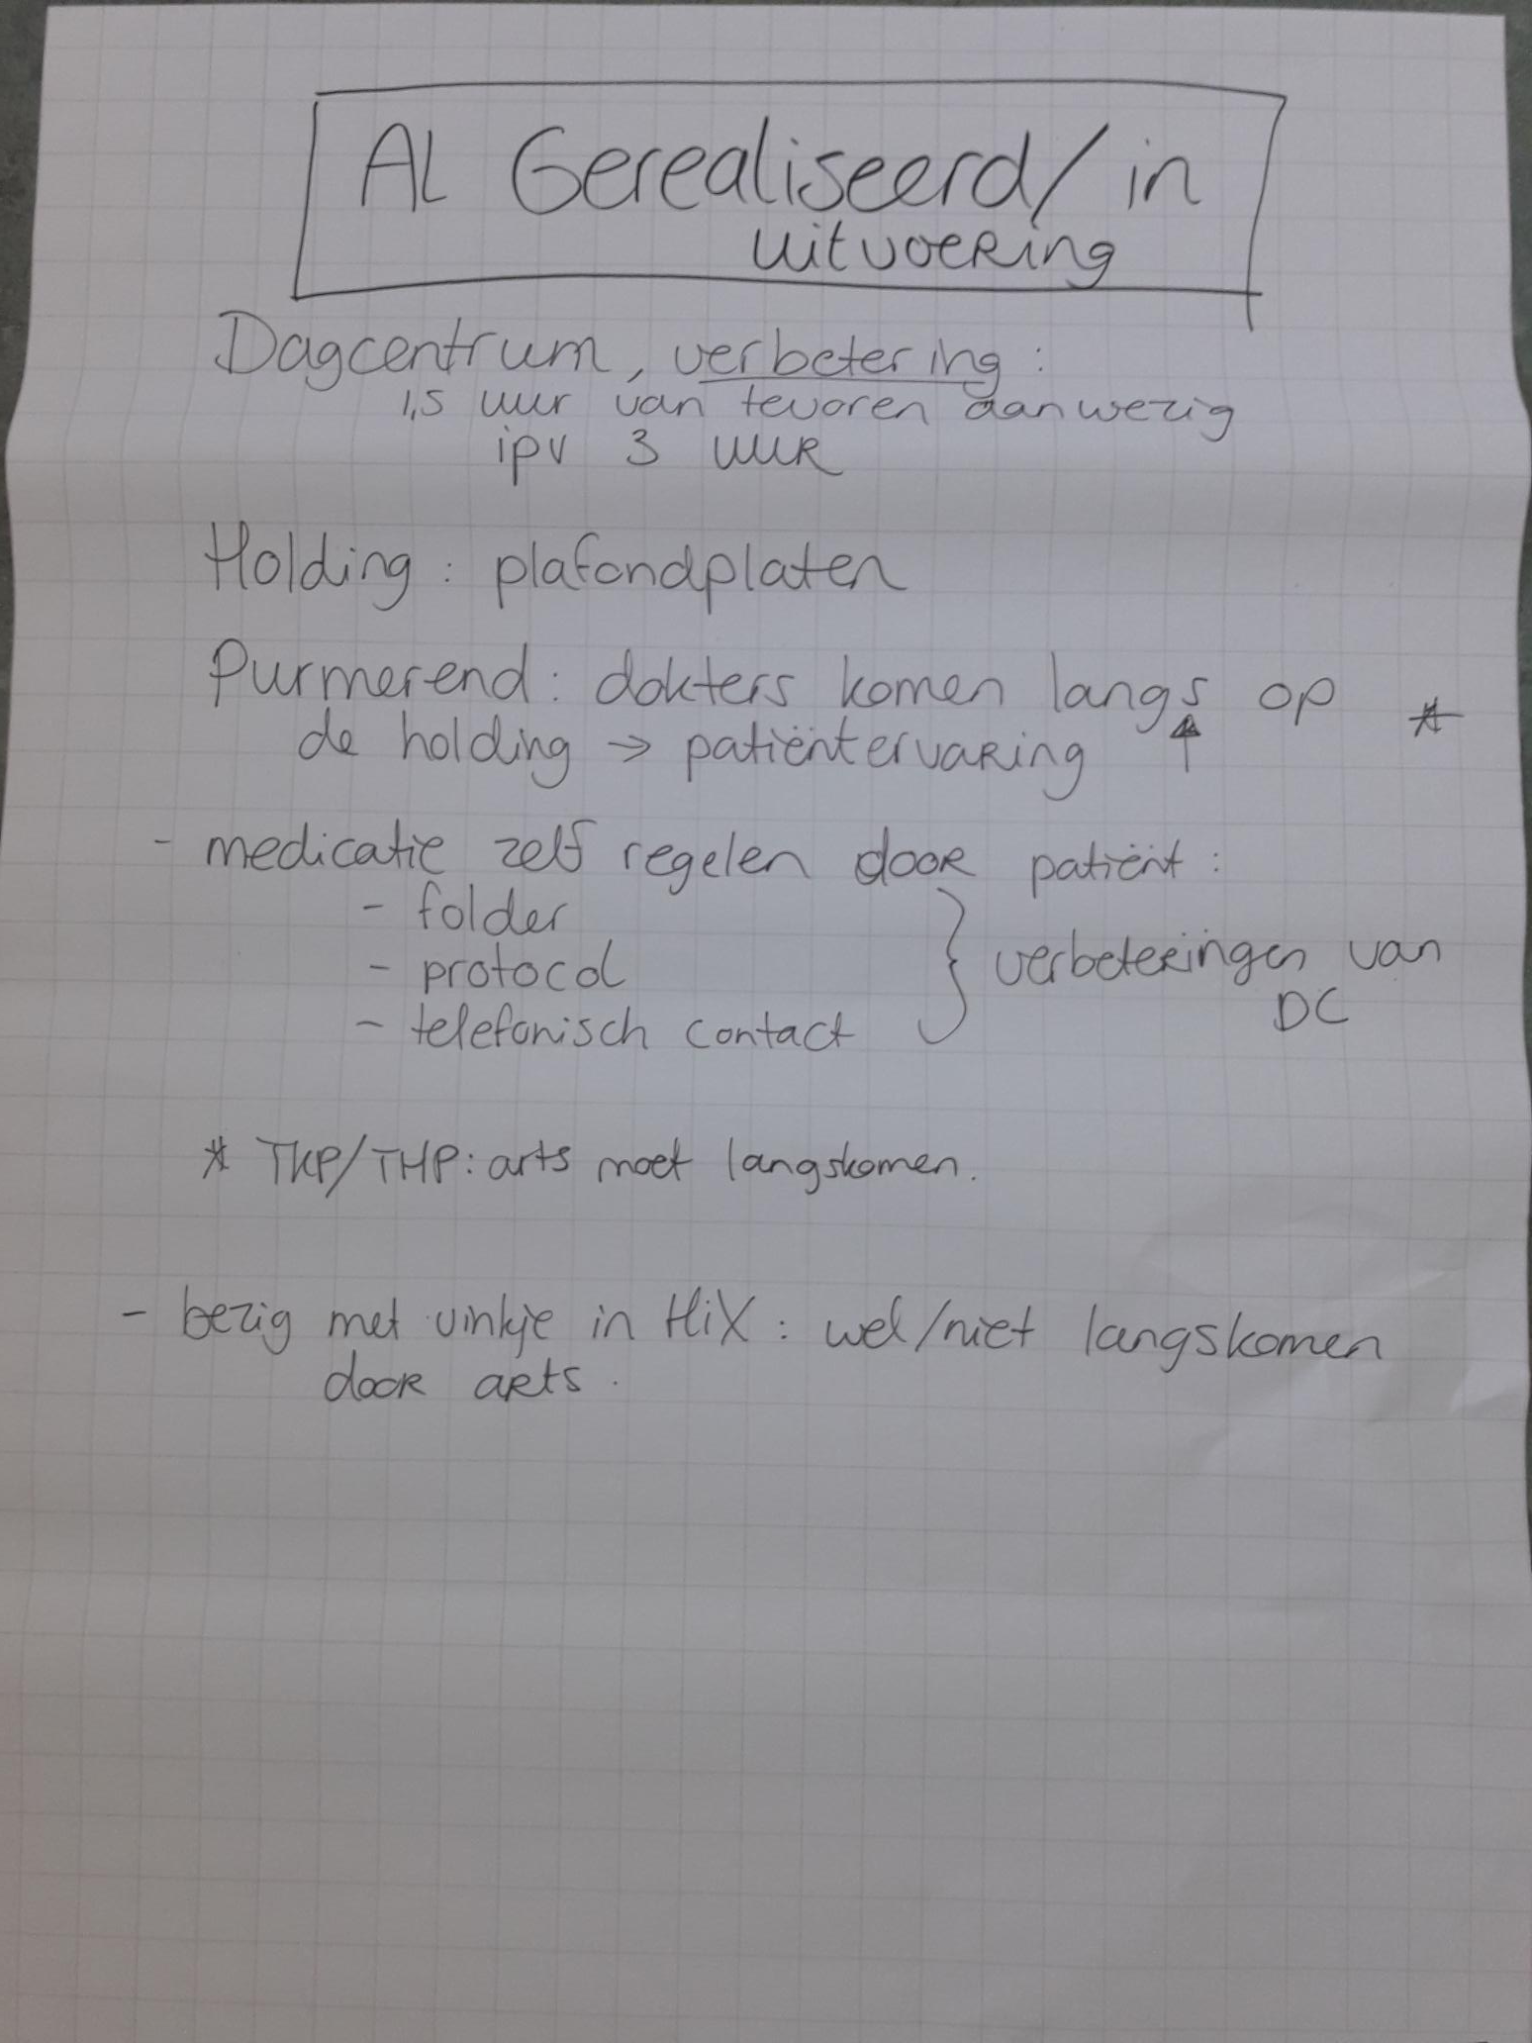
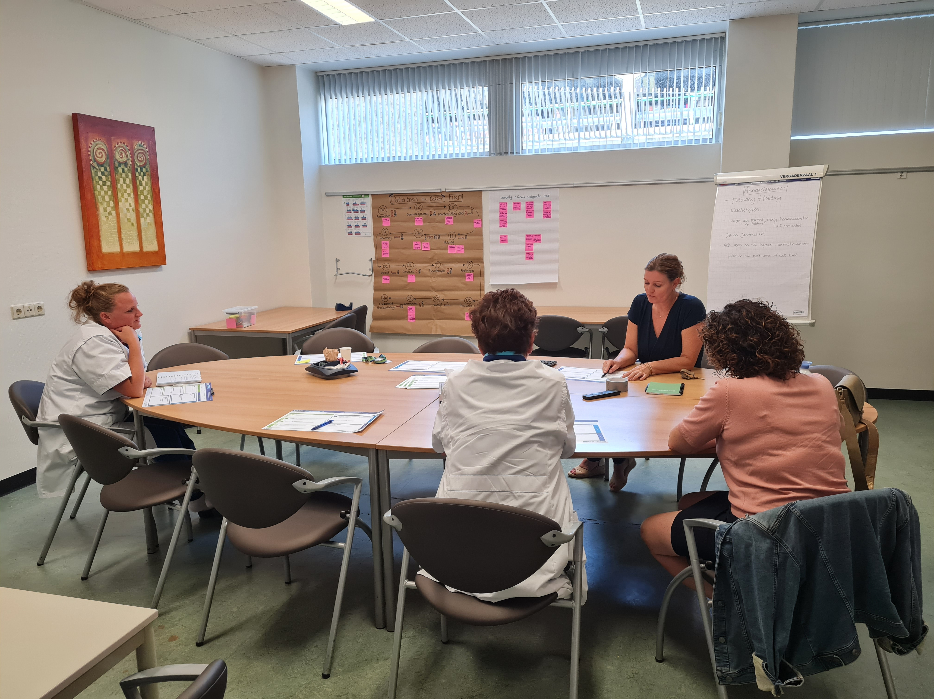
Workshop 2
Notes:
Maureen

Slide 21
Notes:
Maureen

Slide 22
Verbeteringen en acties na patiëntreis

Slide 23
Verbeteringen en acties
Betere / eerdere informatievoorziening aan patiënt over eigen rol bij medicatie, door Dagcentrum
Plafondplaten op Holding
Waardestroomanalyse wisseltijden (i.v.m. lange wachttijd Holding)
Projectgroep patiëntinformatie gestart
Project Nieuwbouw OK neemt thema privacy mee
Werkgroep Patiëntparticipatie OK-breed opgestart
Aanscherping inhoud digitale patient journey app TKP/THP
Notes:
Maureen

Slide 24
Wat hebben we geleerd van deze pilot?

Slide 25
Wat hebben we geleerd?
Het in kaart brengen van de patiëntreis is waardevol.
Kijken naar een geheel proces vanuit patiëntoogpunt biedt meer inzicht dan analyse enkel op afdelingsniveau: rode draden.
Inzicht in oorzaak en gevolg en op welke momenten bepaalde behoeften de kop opsteken.
Identificeren welke zaken de patiënt een algehele positieve ervaring geven.
Het in kaart brengen van de patiëntreis is een intensief en omvangrijk traject.
→ Advies: 2x per jaar
Nieuwe aanvragen: reumatologie en vaatchirurgie
Notes:
Anne

Slide 26
Mentimeter
Wat heeft deze workshop jou gebracht?
Wat zou jij morgen willen oppakken?

Slide 27
Vragen?
Notes:
Samen

